Slide 1
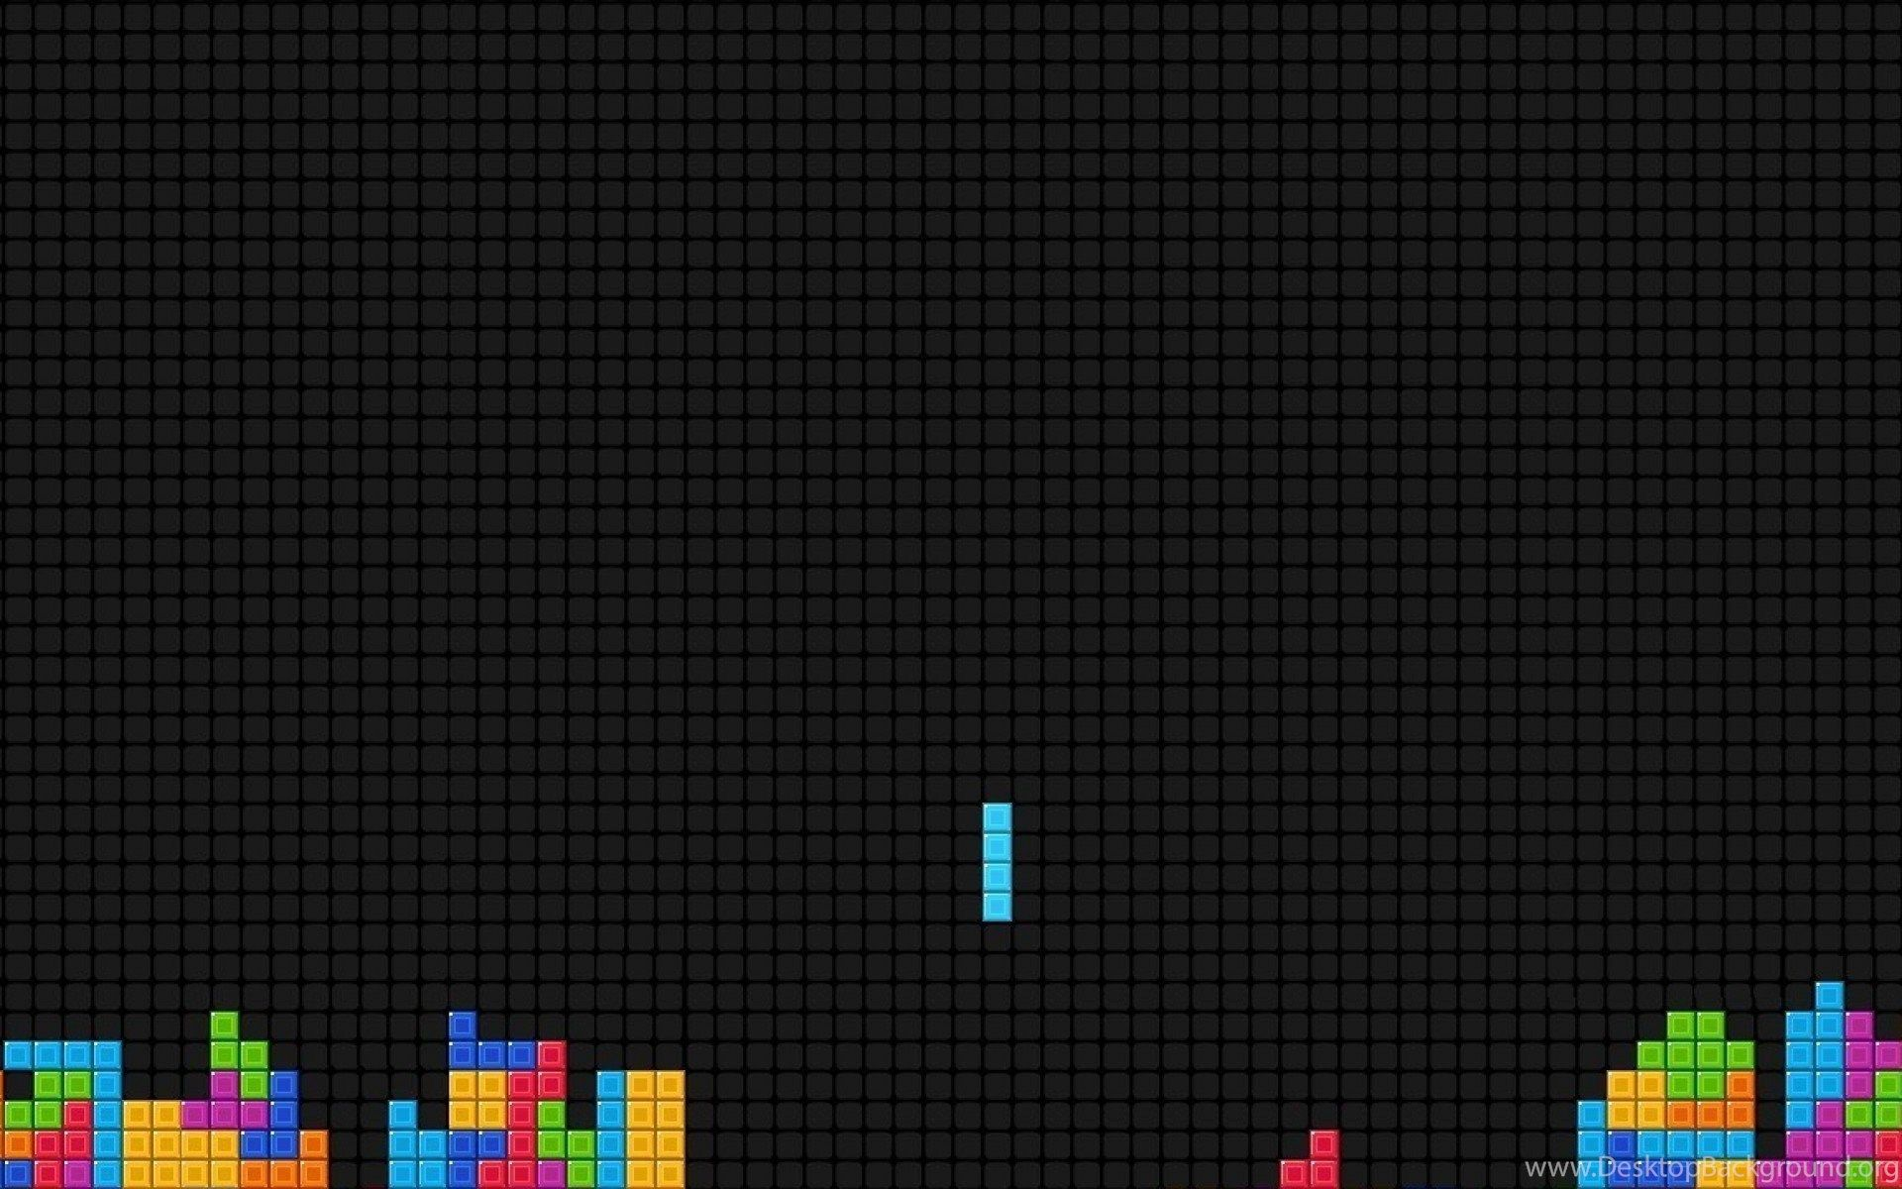
Проект «Тетрис»
выполнила
Ильясова Патимат

Slide 2
История игры
История игры Тетрис начинается в июне 1985 года. Тетрис был изобретен Алексеем Пажитновым, а затем был интегрирован на ПК IBM Вадимом Герасимовым. После чего ига Тетрис начала распространяться по всей Москве, а затем уже и по всему миру. Сначала она была доставлена в Венгрию, где венгерские программисты интегрировали Тетрис для Apple II и Commodore 64

Slide 3
Игра была замечена в мире, и несколько представителей крупных компаний, обращались к автору Тетриса, чтобы купить права на распространение игры. Алексей подписывает контракт с Mirrorsoft UK и Spectrum Holobyte, предоставляя им права на компьютерным версии Тетрис. После того, как первые копии Тетриса для домашних компьютеров были преданны, игра приобрела популярность среди населения и стала самой продаваемой компьютерной игрой в Англии и США в 1988 году.

Slide 4
Коротко о программе:
В написании программы я использовала модули: pygame, copy, random, pygame.mixer.
Для сохранения игрового рекорда я применила запись в файл и чтение из файла.
В программе используется окно заставки и окно самой игры.

Slide 5
Работа с программой:
При запуске появляется окно заставки, после нажатия кнопки старт переходим в окно игры. В процессе игры в фоновом режиме воспроизводится мелодия из старого варианта игры Тетрис. Программа осуществляет вывод на экран случайным образом последовательное падение шести различных фигур. Входными данными являются ввод вариантов скорости движения фигур сверху вниз, сдвиг фигур по горизонтали вправо и влево, а также поворот фигур вокруг своей оси по часовой стрелки. Происходит добавление очков за каждую заполненную строку, а также удаляются эти заполненные строки. Если количество очков превышает текущий рекорд, сведения о рекорде будут обновлены в файле по окончанию игры.

Slide 6
Start, Play, Exit:
Для того чтобы начать игру необходимо нажать Start — Новая игра. Для временной остановки игры необходимо нажать клавишу Space (пробел). Для продолжения игры еще раз нажать эту же клавишу (Space).
Управление фигурами осуществляется с помощью клавиш Left, Right, Up, Down. (подробнее видеоролике).
Для выхода из программы необходимо нажать кнопку закрытия окна).

Slide 7
Спасибо за внимание

